Slide 1

1.5 计算机网络体系结构
网络的分层结构
  原因：
    通信过程复杂
    要简化网络设计
    可采用结构化设计方法
    使用“分而治之”策略
    提高网络互连的标准化程度

Slide 2
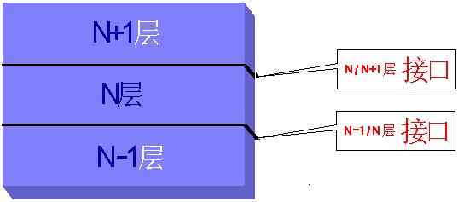
  原理：
1．网络按功能分成一系列层次，每一层完成一个
特定的功能
2．相邻层中的较高层直接使用较低层提供的服务
实现本层功能，同时又向它的上一层提供服务
3．服务的提供和使用通过相邻层的接口进行

Slide 3
网络分层的好处
各层之间相互独立, 相邻层间交互只通过接口，整
个问题复杂度下降 ;
结构上可分割开，各层都可以采用最合适的技术来
实现；
每一层功能简单, 易于实现和维护；
某一层需改动时, 只要不改变接口服务关系, 其它
层则不受影响, 灵活性好；
有利于促进标准化；

Slide 4
层次如何划分？
网络的层次分得过多（太细），则网络各个功能层的“职责”分明，便于实现；但分得过细会产生许多衔接上的麻烦，增加各功能层接口之间交互的信息量，增加系统开销，也等于降低了连网计算机的响应速度和工作效率。
分的层次太少（粗），则容易发生不同性质的功能模块相互混淆在一起，由于结构不合理而造成设计上以及今后维护上的困难。

Slide 5
层次划分的原则
1980年，H.Zimmerman 提出网络层次划分原则，其要点：
⑴ 各层功能明确，相互独立。功能相近的放在同一层。
⑵ 层间接口清晰，穿越接口的信息量尽可能少。
⑶ 当某层功能实现与技术明显地与别层不同时，单设一层；
功能具独立性并能局部化时，单设一层；只与上下相邻层
有接口关系，而与其他层无联系时，设立一层。
⑷ 层数要适中
划分的层次结构应具有的优点：便于抽象；易交流；便于理解和有助于标准化；层次接口清晰；易于实现和维护。

Slide 6
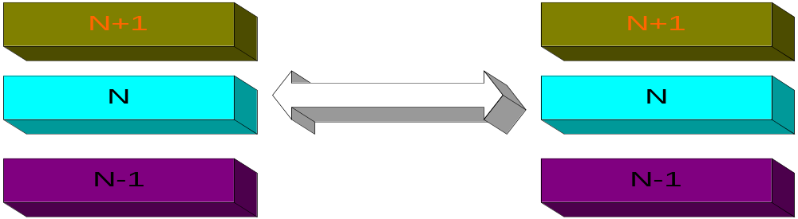
服务、接口和协议
实体：每一层中的活动元素，可以是任何可发送或接收信息的
硬件或软件进程，一般，实体就是一个特定的软件模块。
对等实体： 位于不同机器上同一层中的的实体。
服务提供者：N 层（下层）是 N+1 层（上层）的服务提供者。
服务用户： N+1 层（上层）是 N 层（下层）的服务用户。
服务访问点（SAP）：服务提供的地点,也即接口上相邻两层实
体交换信息之处。

Slide 7
网络体系结构的几个基本概念
协议：为进行计算机网络中的数据交换而建立的规则、标准
或约定的集合。
接口：相邻两层之间的边界，在接口处规定了低层向上层提
供的服务以及服务所使用的形式规范语句(服务原
语)。
服务：某一层提供的功能，并能通过接口提供给其相邻上层。
网络体系结构：计算机网络的各层及其协议的集合，对网络
及其组成部分所应完成功能的精确定义。
协议栈： 网络各层协议按层次顺序排列而成的协议序列。

Slide 8
协议
[定义] 为进行计算机网络中的数据交换而建立的规则、标准
或约定的集合。
协议总是指某一层协议，准确地说，它是对同等实体之间
的通信制定的有关通信规则约定的集合。
网络协议的三个要素：
1)语法（Syntax) 数据与控制信息的结构与格式。
2)语义（Semantics) 需要发出何种控制信息，完成何种
动作与做出何种响应。
3)定时（Timing) 速度匹配与事件顺序。

Slide 9
服务和协议的关系
1．服务是垂直的，协议是水平的。
2．N 层的服务用户只能看见 N 层的服务，而无法看见 N 层的
协议，也无法看见N 层的协议是如何实现的。
3. 在 N 层协议控制下两个对等实体间的通信使得 N 层能够向
N＋1 层提供服务；要实现N层协议，需要使用N－1层提供
的服务。
服务原语： 上层使用下层所提供的服务必须通过与下层交换
一些命令，这些命令在OSI中称为服务原语。

Slide 10
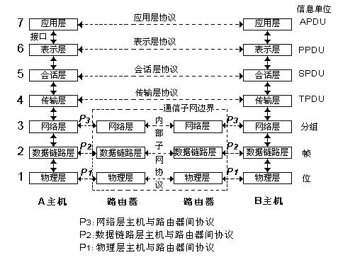
OSI 参考模型 (OSI/RM)

Slide 11
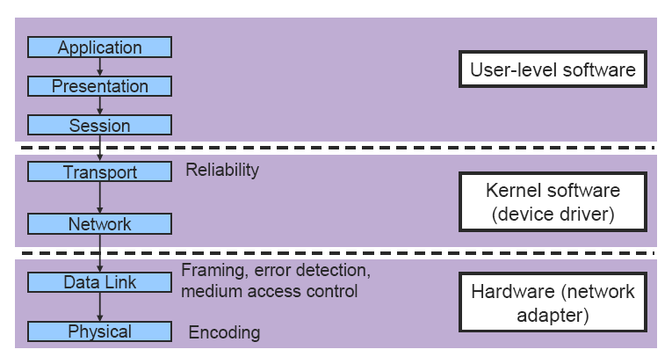
ISO OSI/RM 七层模型的硬软件实现

Slide 12
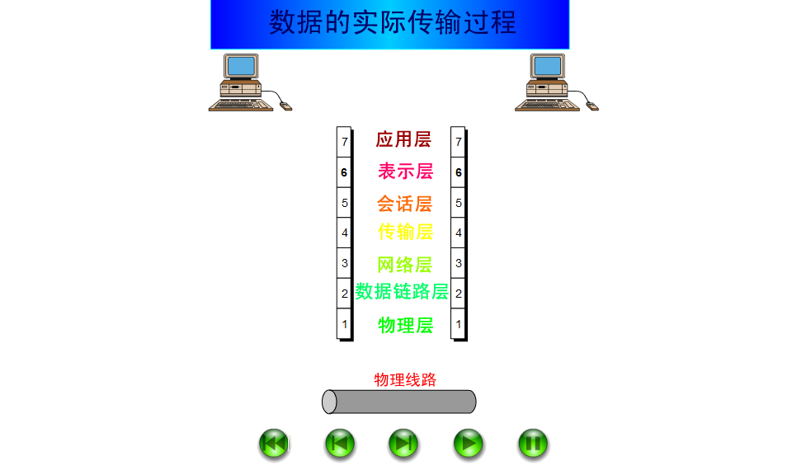
网络中数据的实际传输过程

Slide 13
拆封
数据多层封装
数据
应用层：
报文
段
信包/分组
帧
比特
电/光脉冲
封装
传输层：
段头
数据
网络层：
信包头
段头
数据
数据链路层：
帧头
信包头
段头
帧尾
数据
物理层：
011101000011000010100101111010110

Slide 14
相邻层间的关系
上一层PDU通过SAP传到下一层，作为下一层PDU数据字段(SDU)
N+1_PDU
第N+1层
SDU
SAP
第N层
Head
SDU
N_PDU

Slide 15
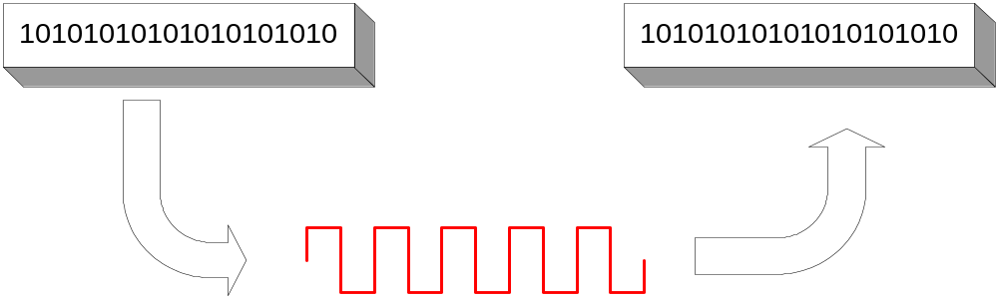
ISO OSI/RM 七层参考模型
Layer 1: 物理层
  功能：在物理媒体上传输原始的数据比特流。
  内容：同具体的物理媒体有关，定义了设备间的物理接
  口及比特传输规则。

Slide 16
ISO OSI/RM 七层参考模型
解决
机械特性：如接插件机械规格、尺寸
电气特性：如规定信号的电平
功能特性：如引脚功能
规程特性：如何通信、信号交互过程
具体表现
  线路结构：点对点、多点
  传输方式：单工、半双工、全双工
  拓扑结构：网状、星型、树型、总线型、环型
  编码方式：单、双极型、自含时钟编码、调制解调等
  物理介质：电缆、光纤、无线介质

Slide 17
ISO OSI/RM七层参考模型
Layer 2: 数据链路层
  功能：在相邻节点间无差错地传输一帧数据
  内容：
    寻址和封装—加入头尾信息（如源和目标物理地址）
    同步—接收者据以识别出帧头、开始接收帧数据
    差错控制—加入数据校验码，接收方检测差错
    流控制—有的网络数据链路层还有协调收、发双方数据传输
    速率，以免收方缓冲溢出(以太网、PPP无此功能)
L3 Data
L3 Data
T2
L3 Data
H2
T2
L3 Data
H2

Slide 18
ISO OSI/RM七层参考模型
Layer 3: 网络层
  功能：将分组穿过通信子网从信源传输到信宿
  内容：
    路由选择： 如何在多条路径中选择路由，穿过子网
    拥塞控制： 控制分组流入子网的流量，以免子网过
    载，性能下降
    数据分片和组装：将长分组分片以使在短分组网中能传输
    网络互联： 多个子网之间进行互连
L4 Data
L4 Data
L4 Data
H3
L4 Data
H3

Slide 19
ISO OSI/RM 七层参考模型
Layer 4: 传输层
  功能：提供端到端的数据传输服务
  内容
    连接管理：建立连接、发收数据、拆除连接
    报文分割和装配：将上层长的数据报文分割成小的段
    端到端的差错控制与流量控制
    分流和多路复用
L5 Data
L5 Data
L5 Data
H4
L5 Data
H4
L5 Data
H4
L5 Data
H4

Slide 20
ISO OSI/RM 七层参考模型
Layer 5: 会话层
  功能：在两个互相通信的进程之间建立、组织和同步会话、会
  话活动管理、对话控制。
  内容： ● 会话管理：负责建立、清除对话连接，进行对话管理，
  用数据令牌跟踪控制哪一方有权发送数据
    ● 同步：数据流中插入同步点，网络故障时从最近同步点恢复
    ● 活动管理：一次会话分成多个活动，对各个活动进行管理
…… L6 Data ……
…… L6 Data ……
同
步
点
转换后L6 Data
H5
同
步
点
同
步
点
转换后L6 Data
H5
同
步
点

Slide 21
ISO OSI/RM 七层参考模型
Layer 6: 表示层
  功能：提供数据或信息语法的表示变换，以确保不同表示方
  法的计算机能互相通信。
  内容：
    各机器内部数据表示与网络传输的抽象数据表示之间的变换
    数据的压缩/解压缩
    数据的加密/解密
L7 Data
L7 Data
转换后 L7 Data
H6
转换后 L7 Data
H6

Slide 22
ISO OSI/RM 七层参考模型
Layer 7: 应用层
  功能：是直接面向用户的一层。它为应用进程提供访问OSI
  环境的手段，同时为应用进程提供服务。对一些普
  遍需要的网络应用（如文件传输、电子邮件、域名
  服务等）制定了一系列协议标准。
  举例：
    ① NVT (Network Virtual Terminal)：网络虚拟终端
    FATM (File Access Transfer Management)：文件存取、
    传输和管理、远程管理另一台主机上的文件
    ③ Mail Sevice：e-mail存储和转发
    ④ Directory Sevice：提供分布数据源、全球对象和服务
    的信息目录

Slide 23
TCP/IP协议栈分为4层
应用层：为用户提供访问 Internet 应用的一组高层协议
(如 FTP、TELNET、SMTP、DNS、HTTP等)
传输层：为源和目的主机的应用进程间提供端-端的数据
传输服务 (如TCP、UDP等)
网络互联层（网际层）：把分组独立地从信源传送到信
宿。解决路由选择、拥塞控制和网络互联等
问题 (如IP、ICMP、ARP、RIP、OSPF等)
网络接口层：负责将IP分组封装成适合在物理网络上传输
的幀格式并传输，或将从物理网络接收到的幀
解封，取出IP分组交给网络互联层 (如Ethernet,
PPP, WiFi, ATM 等)

Slide 24
沙漏计时器形状的 TCP/IP 协议族
应用层
HTTP
…
SMTP
DNS
…
RTP
传输层
TCP
UDP
网际层
IP
网络接口层
网络接口 2
…
网络接口 3
网络接口 1

Slide 25
TCP/IP 协议的封装
应用层
应用层数据
TCP头
传输层
应用层数据
网际层
IP头
TCP头
应用层数据
网络接口层
帧头
IP头
TCP头
应用层数据
帧尾

Slide 26
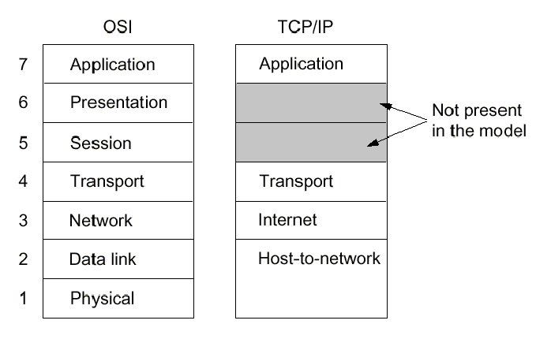
OSI 模型与 TCP/IP 模型的比较

Slide 27
OSI 与 TCP/IP体系结构的比较
OSI 的体系结构
TCP/IP 的体系结构
TCP/IP 的三个服务层次
7
6
5
4
3
2
1
应用层
应用层
各种
应用服务
表示层
(各种应用层协议如
TELNET, FTP,
SMTP 等)
会话层
传输服务
(可靠或不可靠)
传输层
传输层(TCP 或 UDP)
网络层
网际层 IP
无连接分组交付服务
数据链路层
网络接口层
物理层

Slide 28
OSI模型与TCP/IP模型的比较
  OSI引入了服务、接口、协议、分层的概念，
  TCP/IP借鉴了OSI的这些概念建模
  OSI先有模型，后有协议，TCP/IP则相反
  OSI先有标准，后实践，TCP/IP则相反
  OSI 花了很长时间的标准化，与此同时， TCP/IP
  已被广泛使用
  OSI 太复杂，TCP/IP简单却并不全面
  由于TCP/IP先被大量使用，已成为网络互联事
  实上的标准

Slide 29
一些标准制定机构
    ISO(International Standards Organization) 国际标准化组织
    ITU-T(Telecommunications Standardization Sector of
    International Telecommunication Union，前称CCITT)
    国际电信联盟
    NIST(National Institute of Standards and Technology)
    美国国家标准和技术协会
    ANSI(American National Standards Institute)
    美国国家标准协会
    IEEE(Institute of Electrical and Electronics Engineers)
    电气和电子工程师学会
    EIA (Electronic Industries Association) 电子工业协会
    IETF(Internet Engineering Task Force) 因特网工程任务组

Slide 30

说明
OSI七层协议体系复杂且不实用，但概念清楚，体系结构完整。而实际的TCP/IP四层协议却得到广泛的应用，为叙述方便，有时将其四层模型中最下层的网络接口层又细分为物理层与数据链路层。
这样，本课程后述章节有时会采用一种五层协议的体系结构模型来描述 。
5 应用层
4 传输层
3 网络层
2 数据链路层
1 物理层

